Slide 1
ΟΙ ΟΙΜΟΙΌΤΗΤΕΣ ΕΛΛΆΔΑΣ-ΙΣΠΑΝΊΑΣ
Σαραφίδου Μαρία
Οικονόμου Μαριλένα
Γιαννακουδάκη Ιόλη

Slide 2
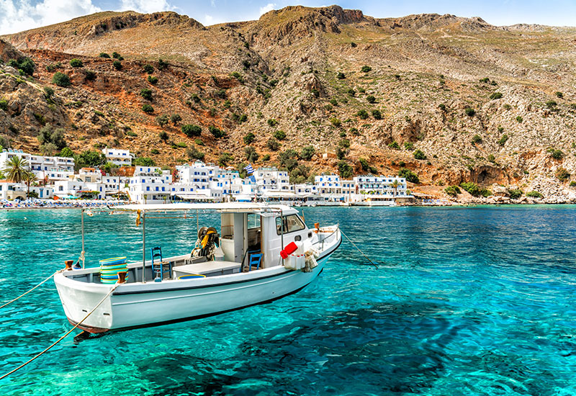
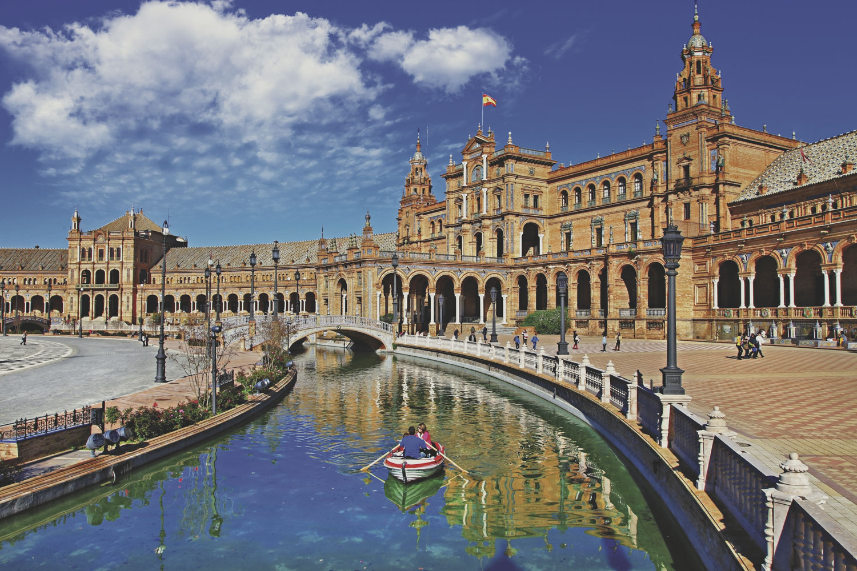
Εισαγωγή
Η Ελλάδα και η Ισπανία αποτελούν δύο από τους σημαντικότερους πολιτισμούς της Μεσογείου. Παρότι βρίσκονται σε διαφορετικά γεωγραφικά άκρα της Ευρώπης, παρουσιάζουν αξιοσημείωτες ομοιότητες στη μουσική, τον χορό, την παράδοση, τη γαστρονομία, την ιστορία και τον γενικότερο πολιτισμικό τους χαρακτήρα. Τα κοινά αυτά στοιχεία οφείλονται κυρίως στο μεσογειακό κλίμα, στις ιστορικές επιρροές και στη βαθιά ριζωμένη λαϊκή τους παράδοση.

Slide 3
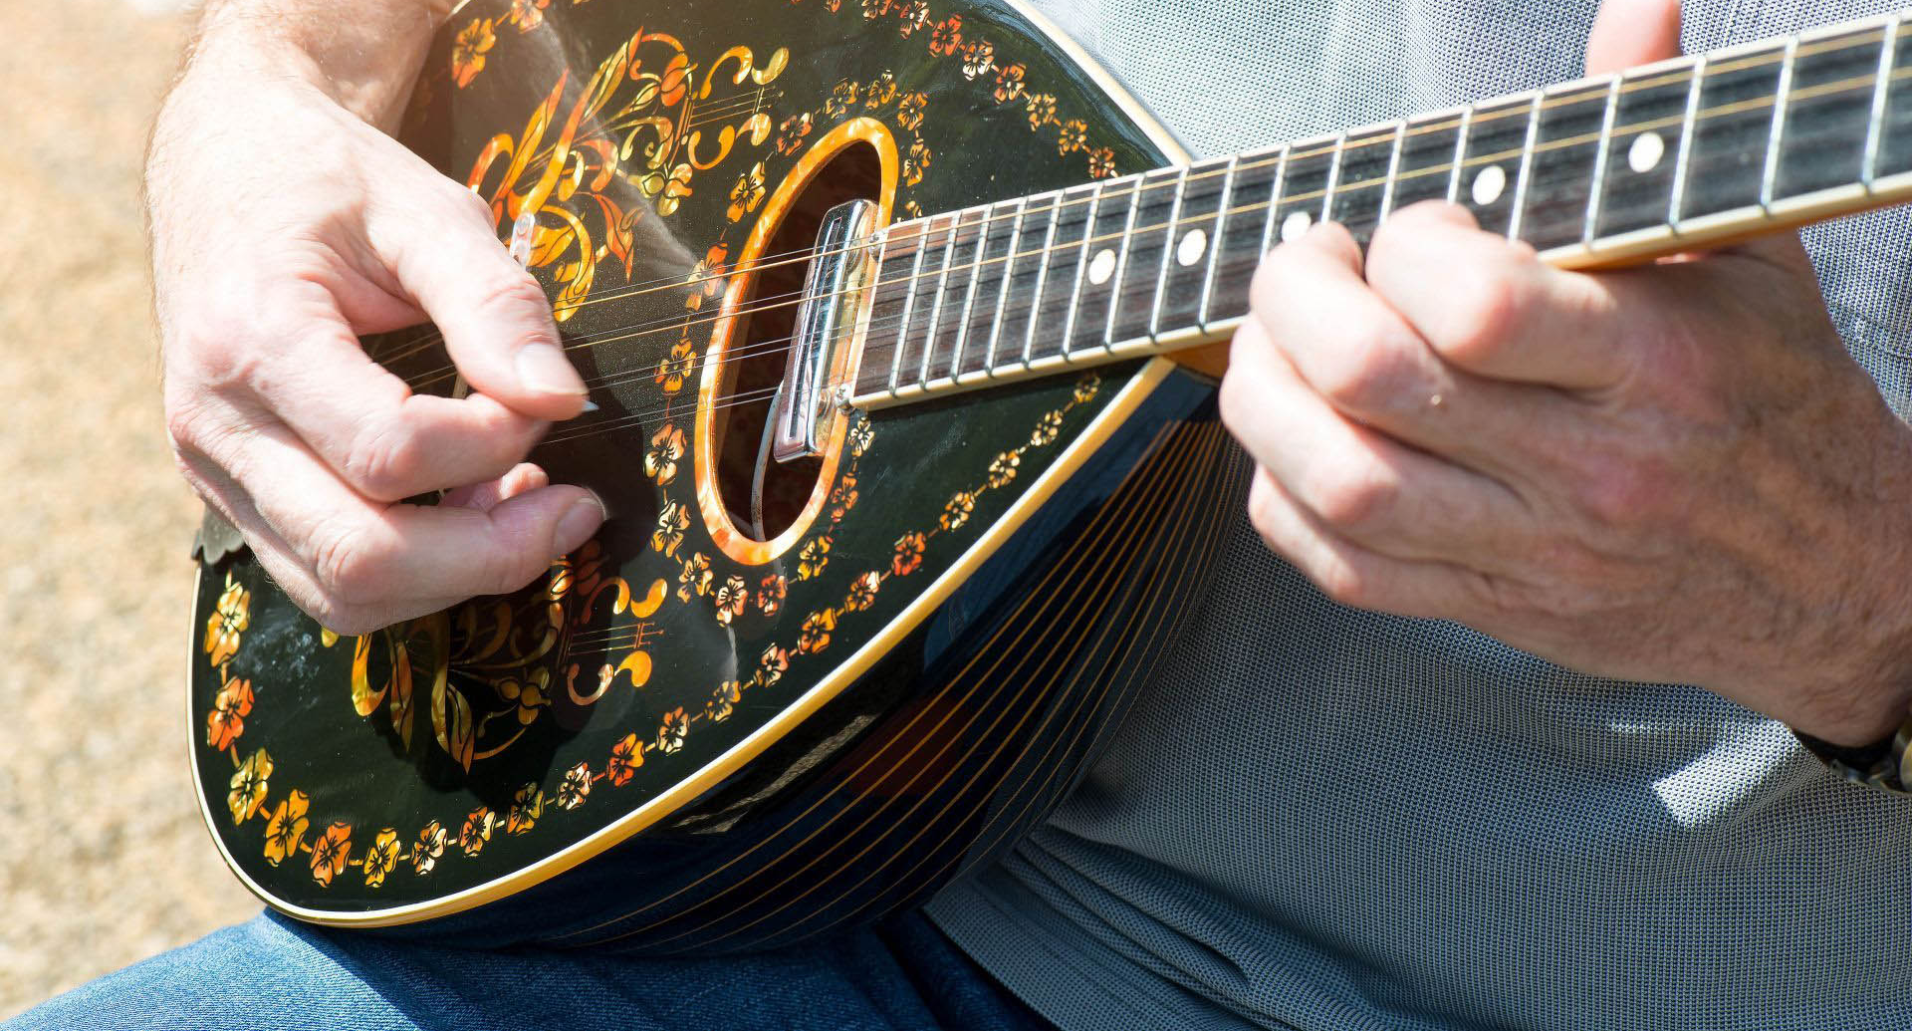
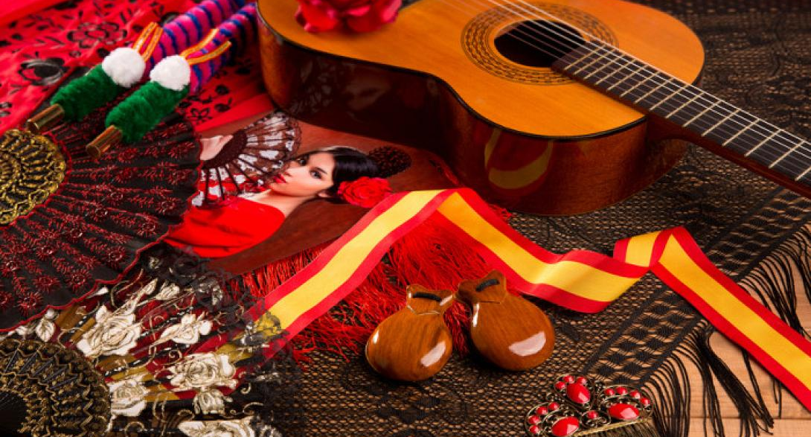
Μουσική
Η μουσική και στις δύο χώρες χαρακτηρίζεται από έντονο συναίσθημα, ρυθμό και εκφραστικότητα. Στην Ελλάδα, το ρεμπέτικο και η λαϊκή μουσική εκφράζουν τον πόνο, τη νοσταλγία και τον έρωτα. Στην Ισπανία, το φλαμένκο αποτελεί μουσικό είδος γεμάτο πάθος και δραματικότητα. Κοινό στοιχείο αποτελεί η έμφαση στη φωνή, η χρήση παραδοσιακών οργάνων και η σύνδεση της μουσικής με κοινωνικές εκδηλώσεις.

Slide 4
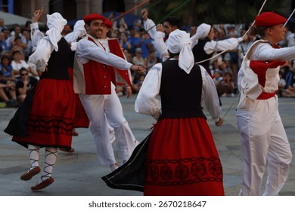
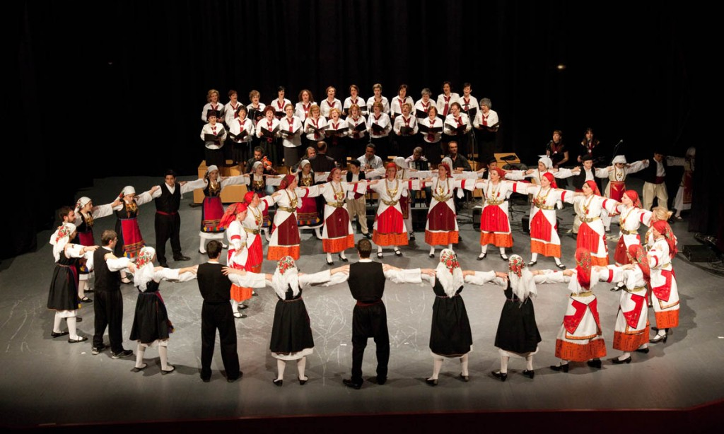
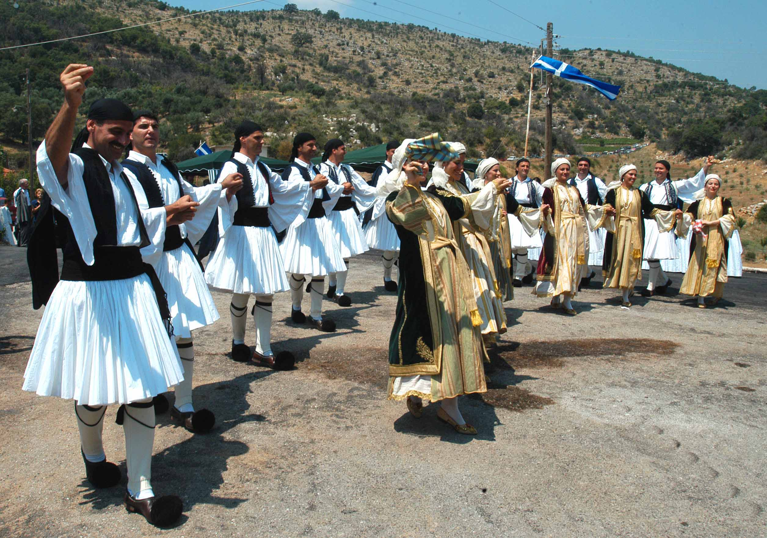
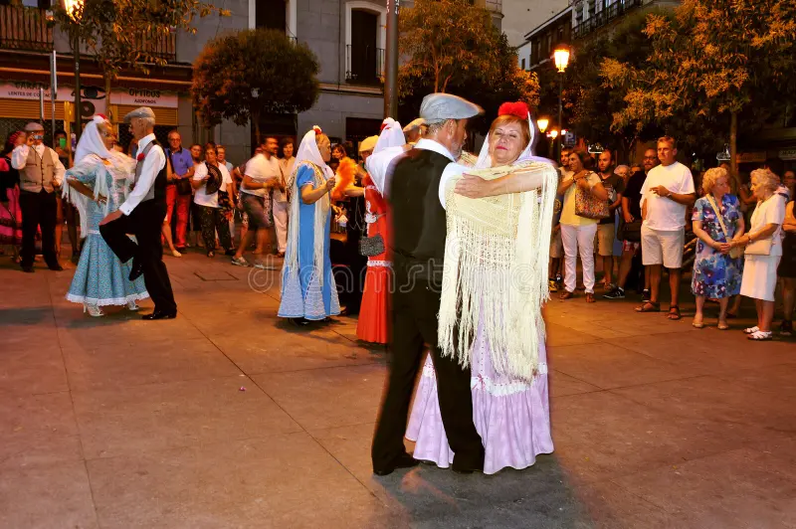
Χορός
Ο χορός αποτελεί βασικό στοιχείο της εθνικής ταυτότητας και των δύο λαών. Στην Ελλάδα συναντάμε τον καλαματιανό, τον συρτό και το συρτάκι, ενώ στην Ισπανία το φλαμένκο και τις σεβιγιάνες. Κοινά χαρακτηριστικά είναι οι δυναμικές κινήσεις, η εκφραστικότητα και η σύνδεση με τοπικές γιορτές.

Slide 5
Παράδοση Και Θρησκευτικές Εκδηλώσεις
Η παράδοση κατέχει κεντρική θέση και στις δύο κοινωνίες. Το Πάσχα στην Ελλάδα και η Semana Santa στην Ισπανία αποτελούν σημαντικές θρησκευτικές γιορτές. Κοινά στοιχεία είναι οι δημόσιες εορταστικές εκδηλώσεις, οι παραδοσιακές φορεσιές και η σημασία της οικογένειας.

Slide 6
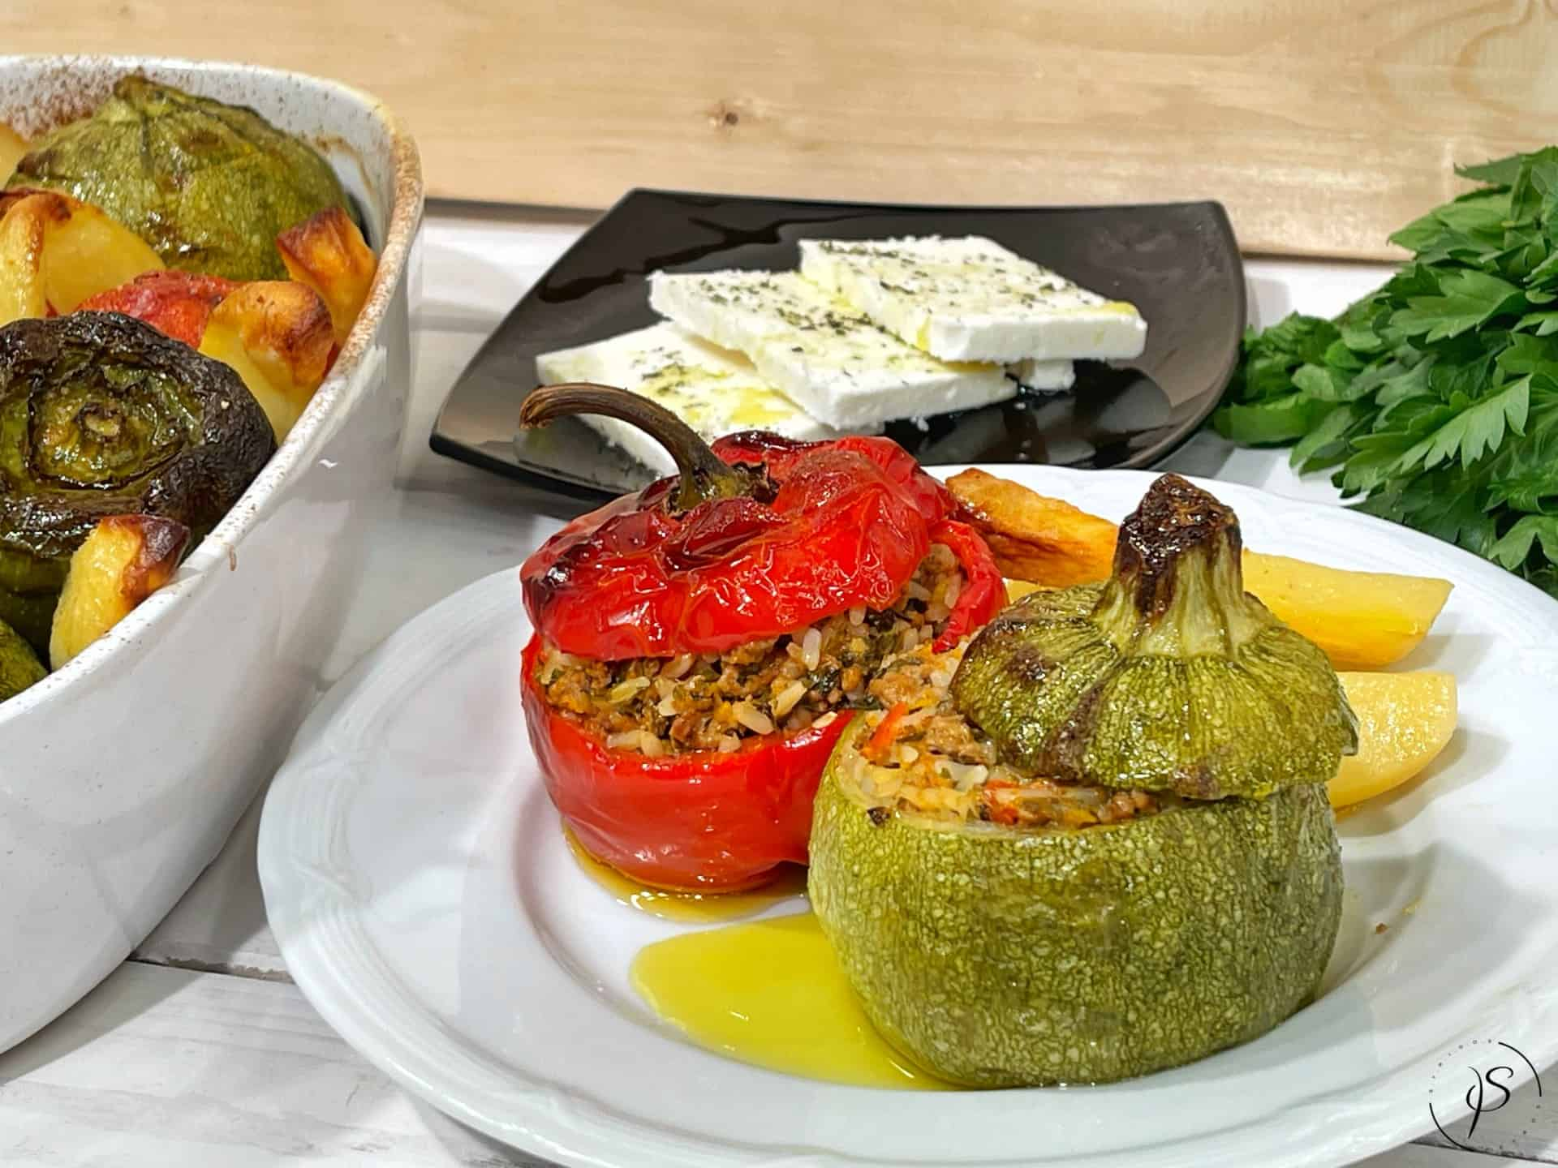
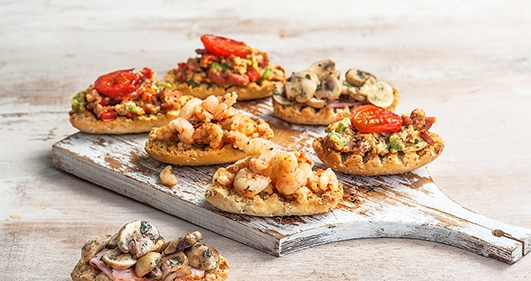
Διατροφή Και Γαστρονομία
Η ελληνική και η ισπανική κουζίνα βασίζονται στη Μεσογειακή Διατροφή. Χρησιμοποιούν ελαιόλαδο, λαχανικά, όσπρια και θαλασσινά. Οι μεζέδες και τα tapas αποτελούν κοινό στοιχείο κοινωνικής συνεύρεσης.

Slide 7
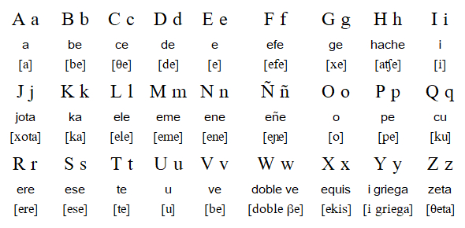
Κοινά Γλωσσικά Στοιχεία
Οι άμεσες ελληνικές αποικίες στην Ισπανία ήταν λίγες, όμως η ελληνική γλώσσα επηρέασε έντονα τα ισπανικά έμμεσα μέσω των λατινικών (και αργότερα μέσω της επιστήμης και της Εκκλησίας). Έτσι, πολλά ισπανικά λήμματα έχουν ελληνική ρίζα.
Για παράδειγμα:
Νεῦρον-neurología(Νευρολογία)
Ιδέα-idea
Δημοκρατία-democracia
Θέατρον-teatro
Σύστημα-sistema

Slide 8
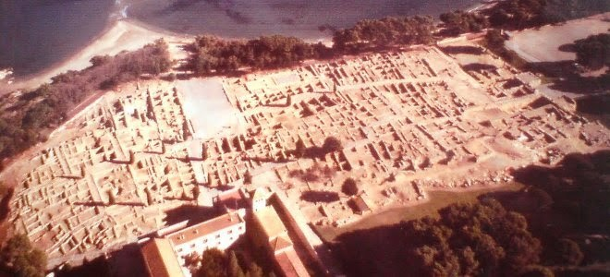
Χρονολόγιο Ελληνικών Αποικιών Στην Ισπανία
8ος αι. π.Χ.
▪ Πιθανή πρώιμη ίδρυση της Ρόδης (Rhode) από Ροδίους ή μέσω Μασσαλίας.
τέλη 7ου – αρχές 6ου αι. π.Χ.
▪ Οι Φωκαείς επεκτείνουν το εμπορικό τους δίκτυο στη δυτική Μεσόγειο.
▪ Επαφές με Ίβηρες και Ταρησσίους (νότια Ισπανία).
περ. 600 π.Χ.
▪ Ίδρυση του Εμπορίου (Emporion) στη βορειοανατολική Ισπανία από Φωκαείς μέσω Μασσαλίας.
▪ Δημιουργία αρχικά της Παλαιόπολης (νησίδα) και έπειτα της Νεάπολης στην ξηρά.
6ος αι. π.Χ.
▪ Ίδρυση της Ημεροσκοπείου (Hemeroskopeion) (πιθανόν σημερινή Denia).
▪ Ίδρυση της Μαινάκης (Mainake) κοντά στη Μάλαγα.
▪ Ανάπτυξη εμπορίου μετάλλων (άργυρος, χαλκός).
▪ Ανταγωνισμός με Φοίνικες και Καρχηδόνιους.
5ος–4ος αι. π.Χ.
▪ Ακμή του Εμπορίου ως σημαντικού εμπορικού και πολιτιστικού κέντρου.
▪ Νομισματοκοπία σε ελληνικές αποικίες της περιοχής.
218 π.Χ.
▪ Απόβαση Ρωμαίων στο Εμπόριον κατά τον Β΄ Καρχηδονιακό Πόλεμο.
▪ Αρχή ρωμαϊκής κυριαρχίας στην Ιβηρική.
2ος αι. π.Χ.
▪ Οι ελληνικές αποικίες ενσωματώνονται πλήρως στη Ρωμαϊκή διοίκηση.

Slide 9
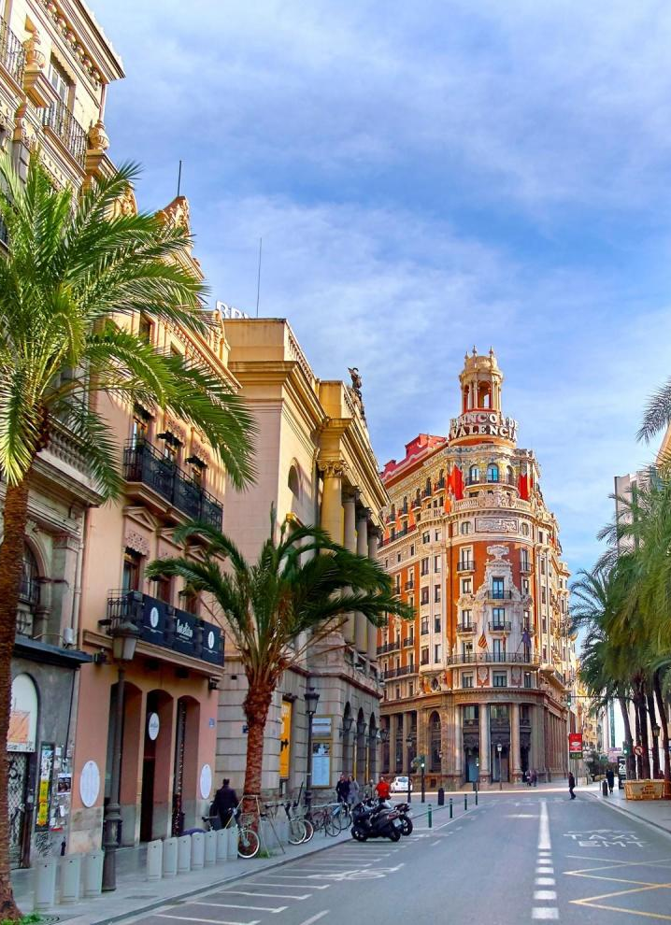
Συμπέρασμα
Η Ελλάδα και η Ισπανία μοιράζονται κοινές πολιτισμικές ρίζες και μεσογειακό χαρακτήρα. Η μουσική, ο χορός, η παράδοση και η ιστορία τους αποκαλύπτουν λαούς με έντονη ταυτότητα και βαθιά πολιτισμική συνείδηση.

Slide 10
πηγέσ
-Βοήθεια καθηγήτριας Ισπανικών
-
https://www.mixanitouxronou.gr/ta-ellinika-toposima-tis-mesogeioy-poies-archaies-apoikies-diatiroyn-mechri-simera-tis-archikes-onomasies-toys/
https://www.slideshare.net/slideshow/greek-words-in-spanish/289078
https://www.archaiologia.gr/blog/2012/03/29/%CE%B7-%C2%AB%CE%AC%CE%BB%CE%BB%CE%B7%C2%BB-%CE%B5%CE%BB%CE%BB%CE%AC%CE%B4%CE%B1-%CF%84%CE%B7%CF%82-%CE%B9%CF%83%CF%80%CE%B1%CE%BD%CE%AF%CE%B1%CF%82/

